Slide 1
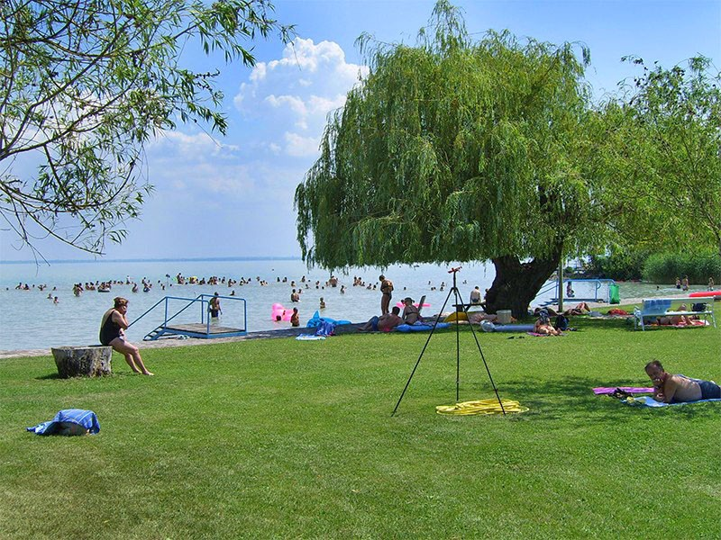
Sportiskolai vízitábor Balatonalmádiban
2025.07.07-12
Indulás: Ady parkoló
Találkozó: 7.30
Bepakolás a buszba:7.40-től

Slide 2
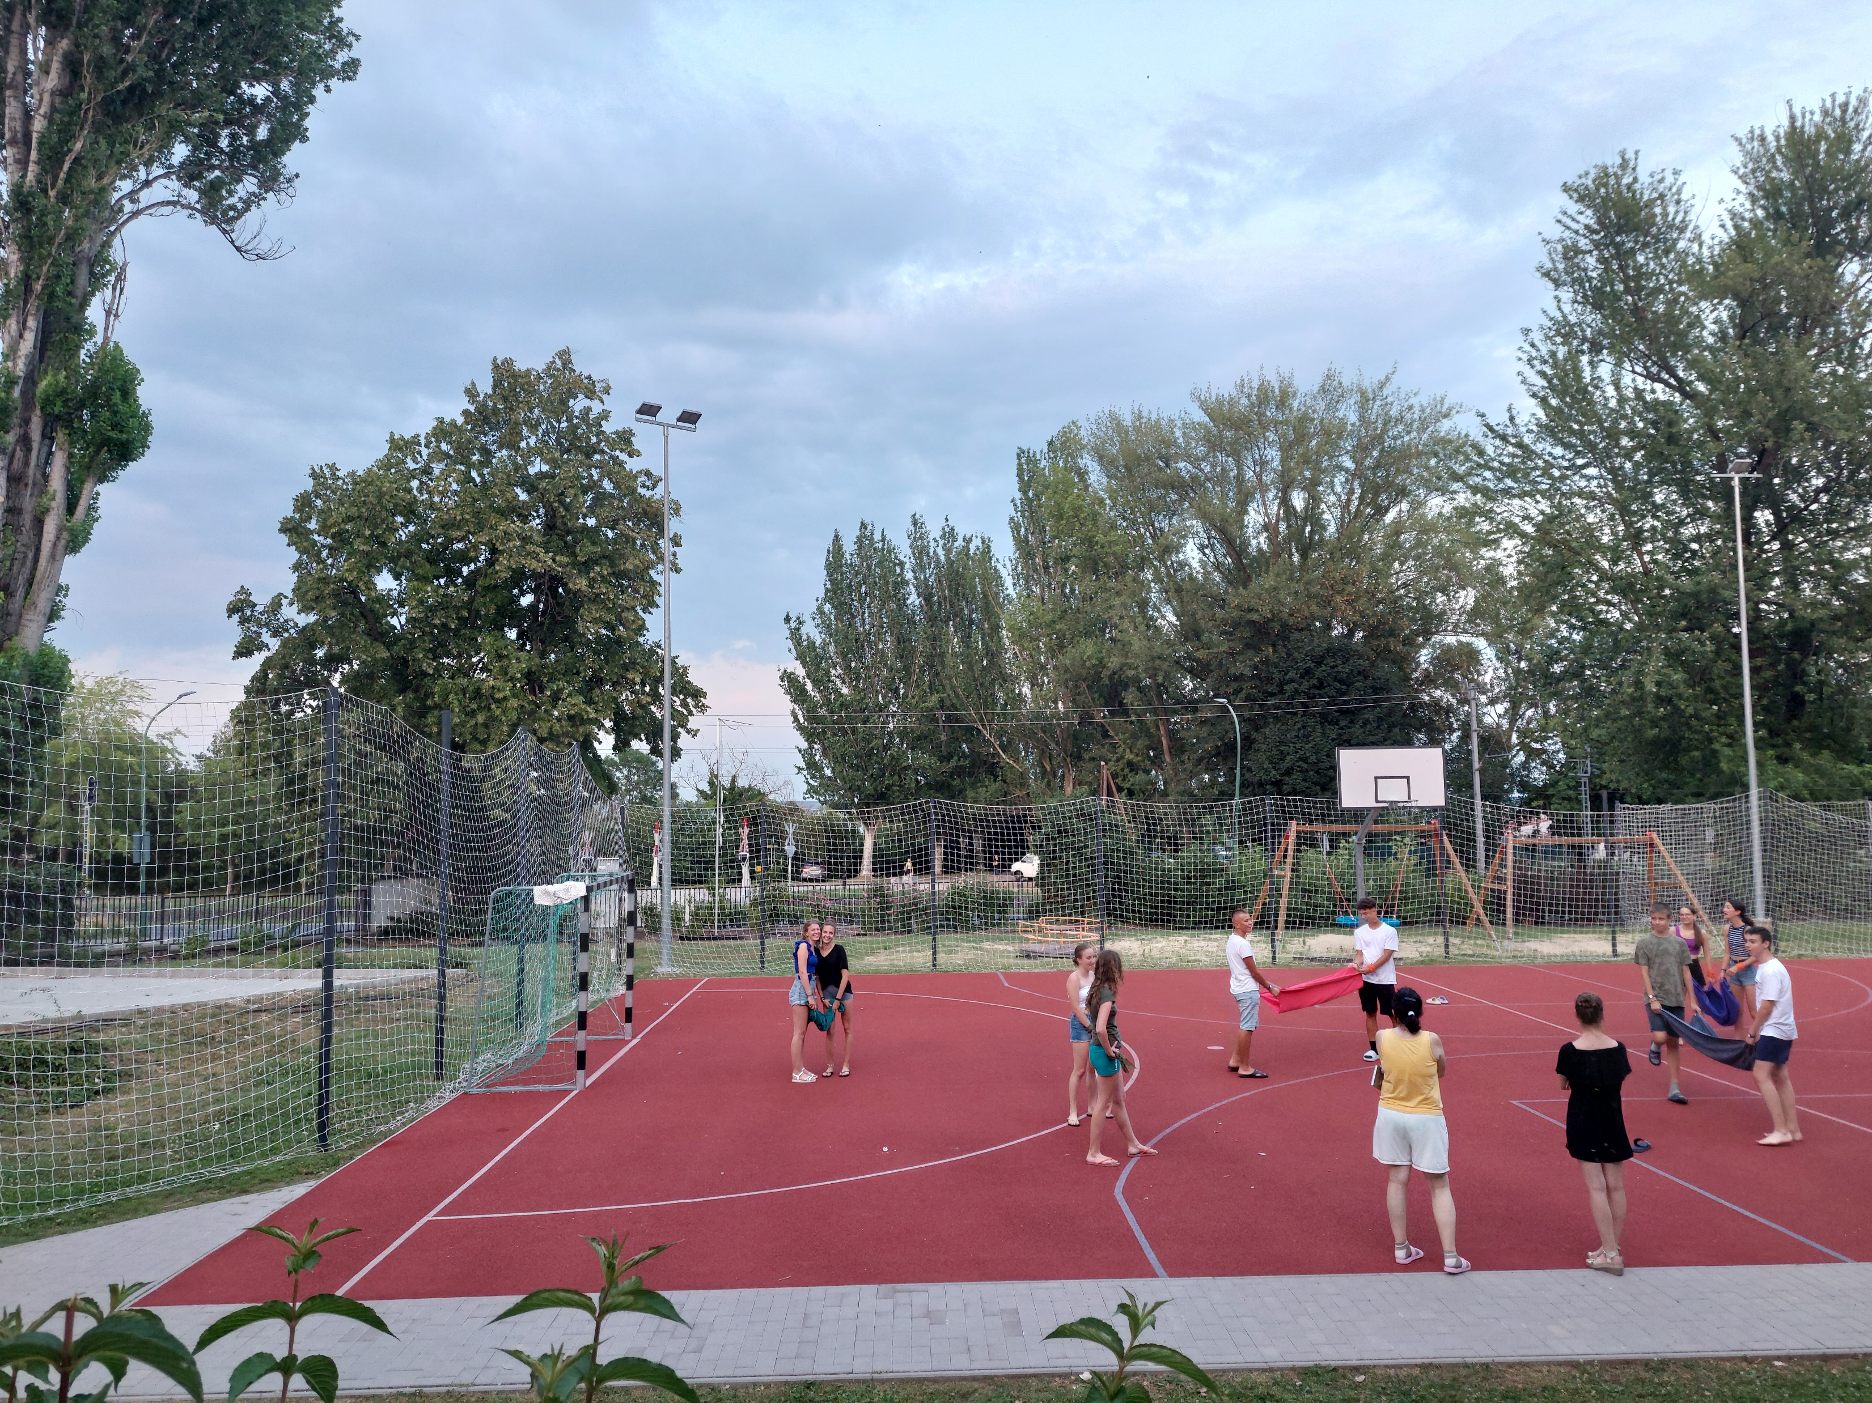
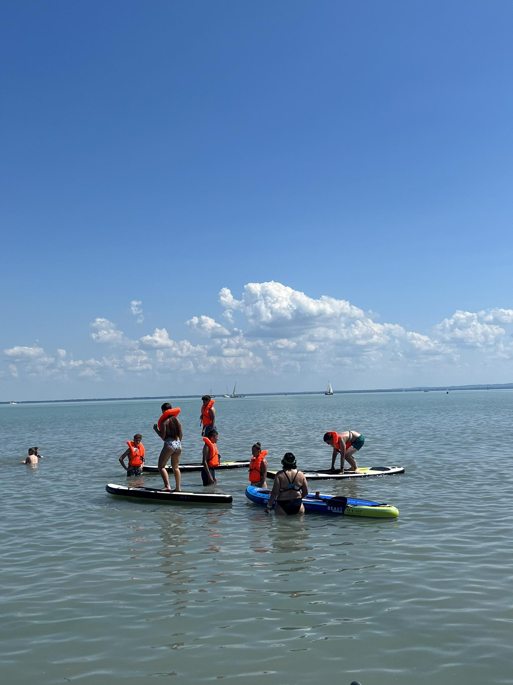
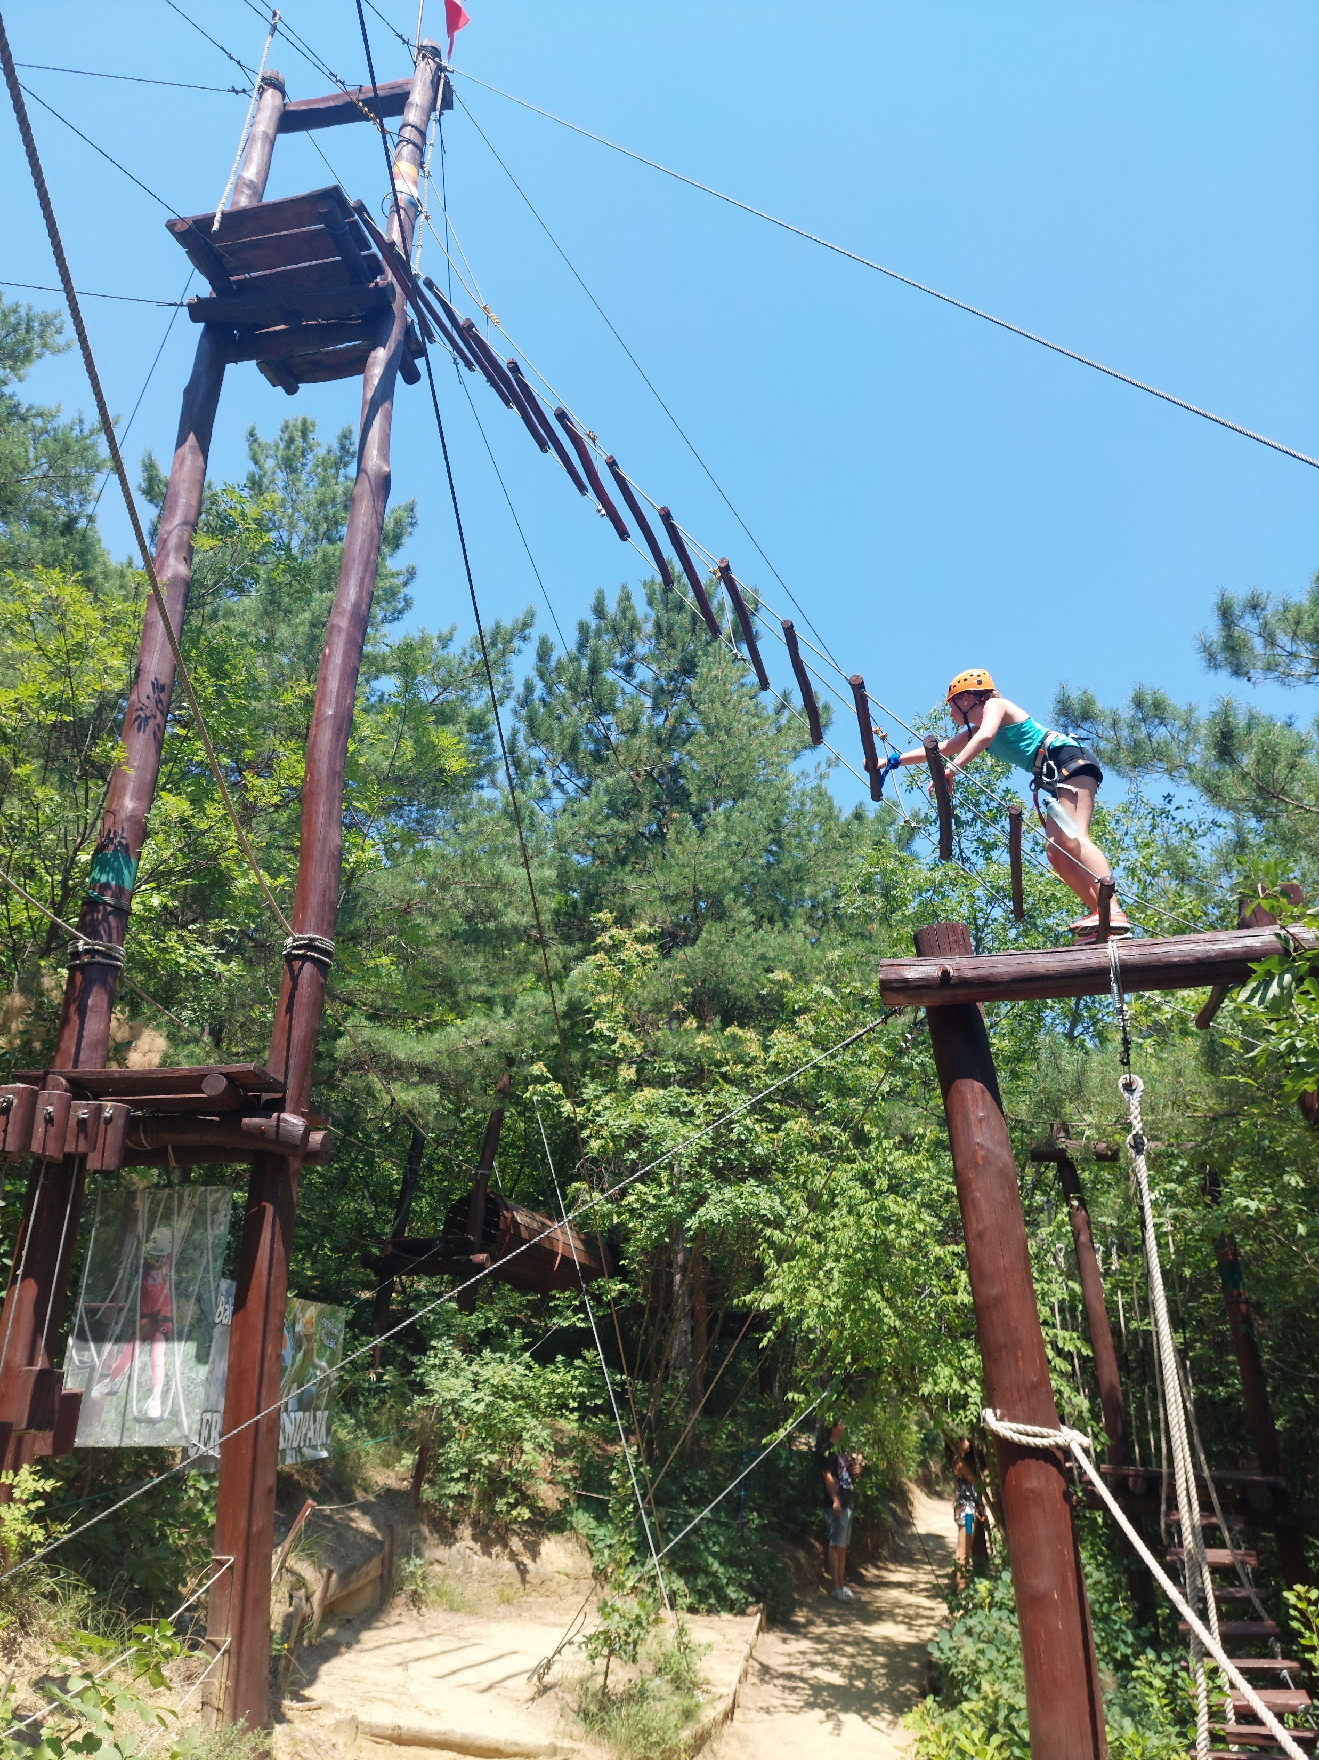
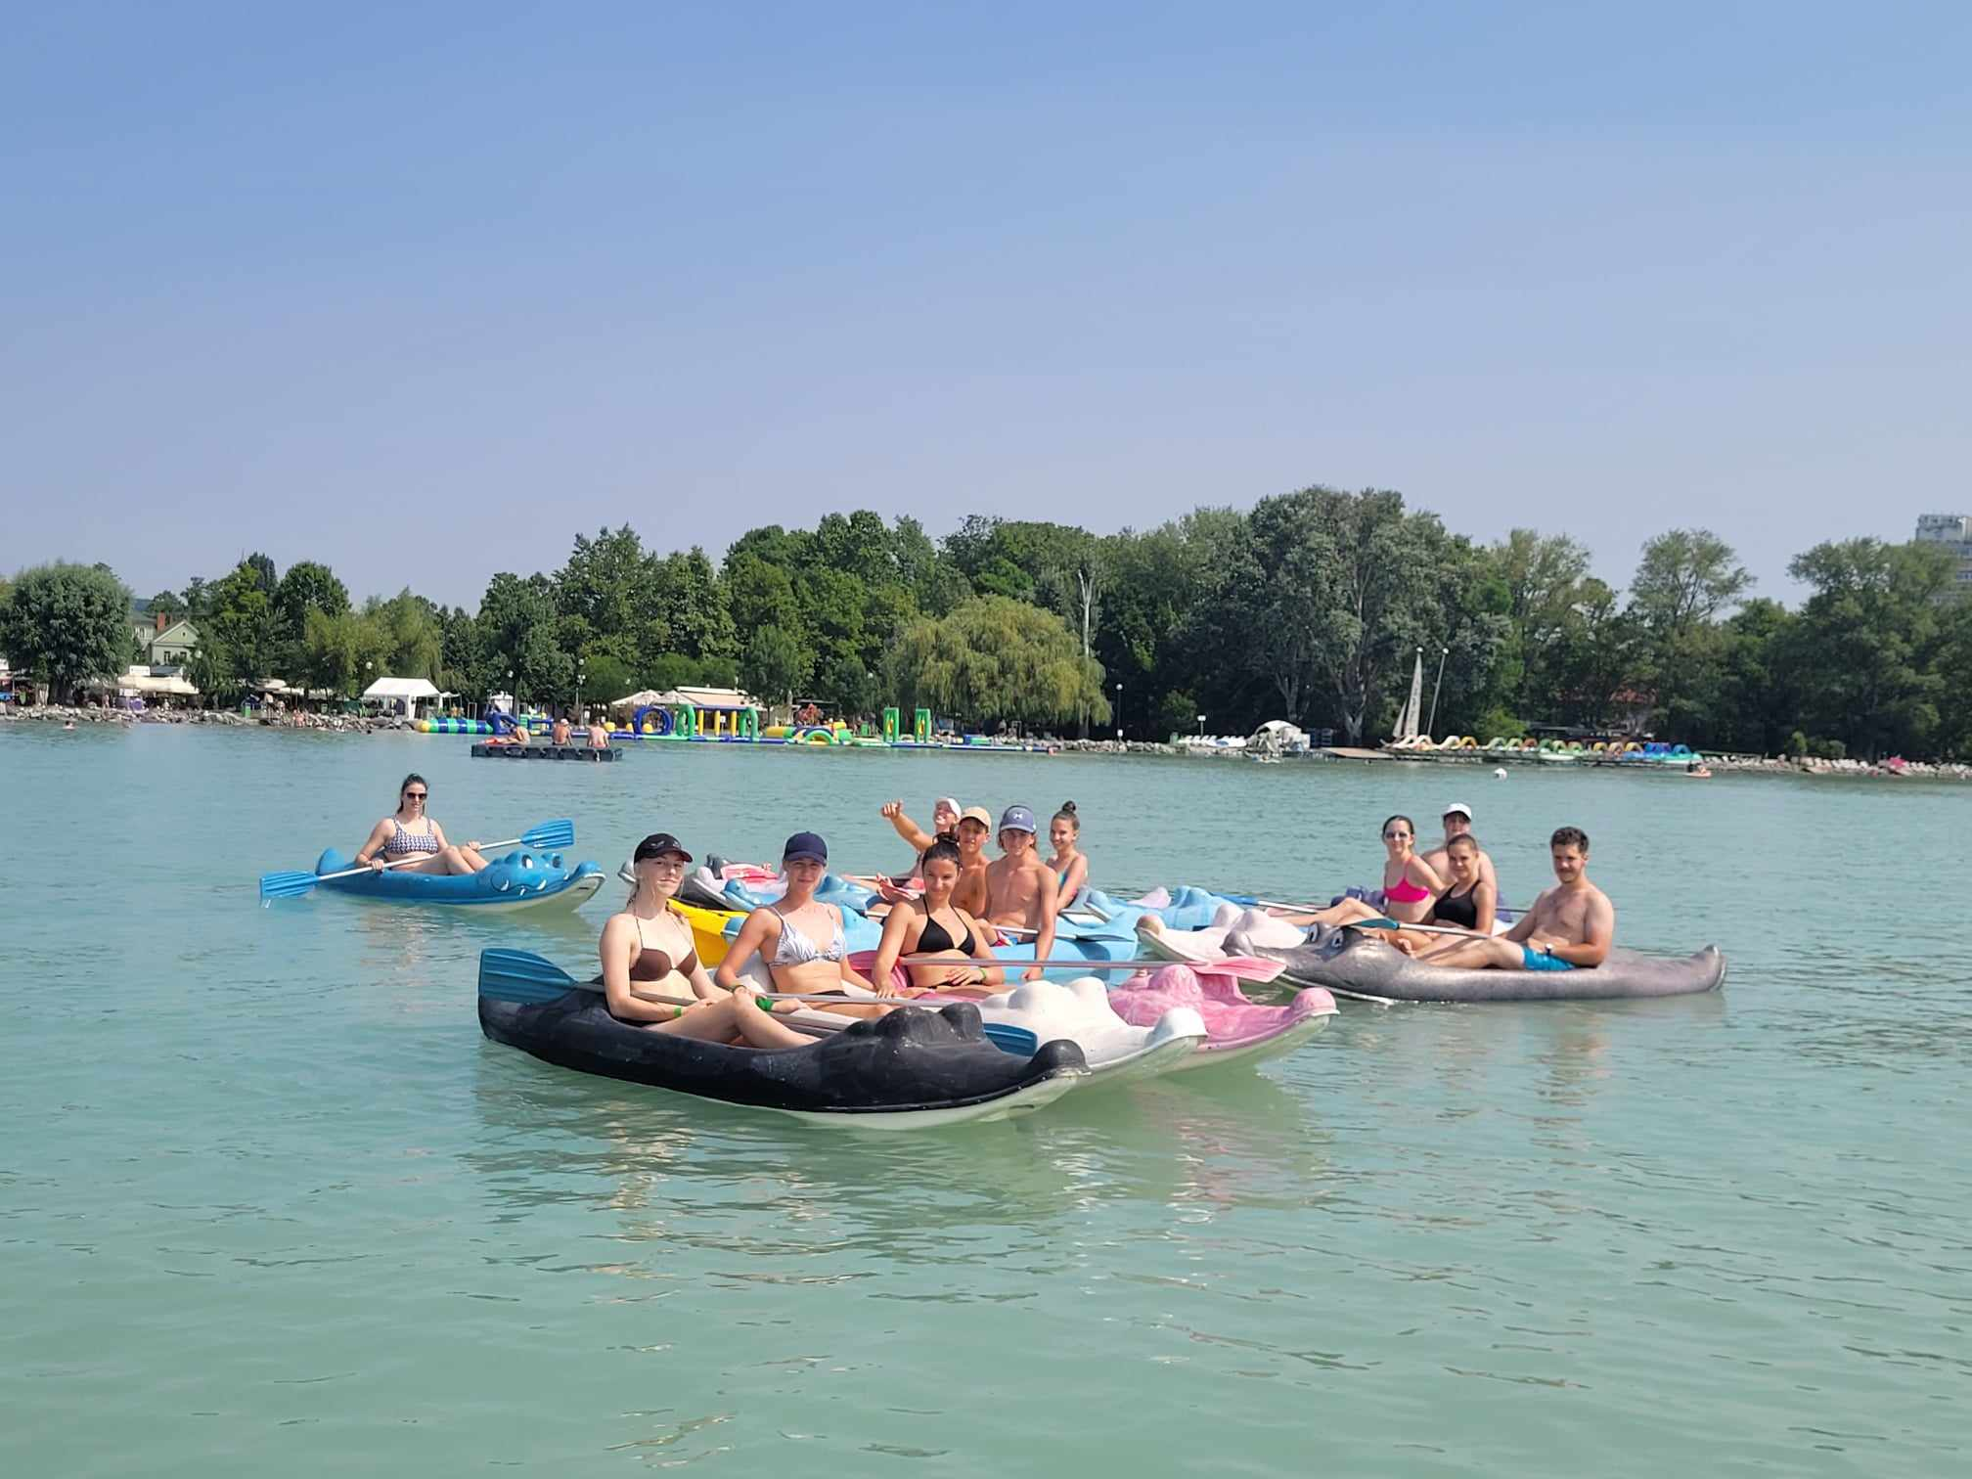
Programok: SUP-pozás, kajakozás, fürdés, vízből mentés megtanulása, vitorlázás (szélviszonyoktól függően) vagy Vizi biciklizés,
Csütörtökön: Balatonfűzfői kalandpark: bob, falmászás, Koppány-útja kötélpálya

Slide 3
Amit a táborba hozni kell!
Szülői nyilatkozat a honlapról, de itt a linkje:
https://www.gardonyi-eger.hu/_user/browser/File/!2024_2025/T%C3%A1bor/SZU%CC%88LO%CC%8BI%20NYILATKOZAT1.pdf
Naptej, szúnyogriasztó, gyógyszer, mert mi sajnos nem adhatunk. Sapka, vízre fehér vagy UV szűrős póló, napszemüveg sportkrém, személyi és diák igazolvány, TAJ kártya ez lehet fotón vagy fénymásolva, törölköző a strandra + a szállásra, pléd a strandra, időjárásnak megfelelő ruházat. Esőre is készülni kell. A Balatonfűzfői kalandparkba való mászáshoz bicikliskesztyű.
Kulacs a vízre, jó ha van akasztója, vagy hálós táska, hogy ki tudjuk kötni a SUP-pon.
Mentőmellény van az iskolának.
Buszra nagy sporttáska (ne keményfalú bőrönd legyen, mert nem fér be az ágy alá és a szobában se fér 4-6 bőrönd. Kistáska, amivel lejárunk a strandra.

Slide 4
Költségek:
Szállás étkezés: 48000Ft,
- 25000Ft amit a sportiskolai pénzből kedvezményként adunk
- 23000Ft amit a szülőknek utalni kell a kapott számla alapján
Programköltség: 20000Ft
- 12000Ft –előlegként befizették a szülők
8000Ft – ezt kell nekem behozni, aki még nem fizette be.
2025.06.20-án bent leszek az iskolába, illetve jövőhéten a portára leadva a nevemre egy borítékban ott lehet hagyni, akkor is megkapom.
Költőpénz: ha ajándékot szeretne venni valaki, illetve nasira, italra (üdítő, ásványvíz), strandon lángos, stb.
Bóta Marianna
sportiskola vezetője Elérhetőségem:68botamarianna@gmail.com tel.: 06303593726

